Slide 1
第五章 输入/输出系统
本章讨论：
接口的基本概念
总线的基本概念
中断方式及其接口组成
中断方式及其接口组成
DMA方式及其接口组成

Slide 2
5.1 概述
5.1.1 主机和外设的连接方式
1.辐射式
主机
主机
I/O
I/O
I/O
接口
接口
早期：不易扩展
I/O
I/O
I/O
现在：便于扩展

Slide 3
2.总线式
总线
便于扩展
主机
接口
接口
I/O
I/O
3.通道式
主机
并行能力
提高
通道
通道
I/O
I/O
I/O
I/O

Slide 4
5.1.2 总线
一、总线定义、特点和实体
1.定义：
一组能为多个部件分时共享的信息传送线路。
2.特点：
分时、共享。
通常作法：发送部件通过OC组件或三态门分时发送信息，由打入脉冲将信息送入指定接收部件。
3.实体：
一组传送线与相应控制逻辑
CPU内设置控制逻辑
设置总线控制器
二、 总线分类
1.按功能划分
（1）CPU内总线
CPU芯片内寄存器与算逻部件之间互连的总线。
（ALU总线）
单组数据线(单向、双向)或多组数据线，或多种总线。

Slide 5
（2）部件内总线
插件板内各芯片之间互连的总线。
（局部总线、片级总线）
分为地址、数据、控制线。
（3）系统总线
计算机系统内各功能部件之间，或各插件板之间互连的总线。
（板级总线）
分为地址、数据、控制线。
（4）外总线
计算机系统之间，或计算机系统与其他系统之间互连的总线。
（通信总线）
分为数据线(与地址复用)、控制线。
2.按时序控制方式划分
（1）同步总线
时钟周期、同步脉冲
由统一时序控制总线传送操作。
在固定时钟周期内完成数据传送，由同步脉冲定时打入。

Slide 6
例.
T1
T2
T3
T4
时钟
地址
读出数据
打入地址
打入数据
（2）异步总线
无固定时钟周期划分，总线周期时间由传送实际需要决定；以异步应答方式控制总线传送操作。
例.
总线请求
总线权切换
(设备 CPU)
总线批准
(CPU 设备)
主同步
(主 从)
总线传送
从同步
总线周期
(从 主)
（时间可变）
（时间可变）

Slide 7
（3）扩展同步总线
以时钟周期为时序基础，允许总线周期中的时钟数可变。
例.
见3.3.3 “时序控制方式”。
注意几个“周期”概念：
时钟周期：
CPU一步操作(一次内部数据通路传送)时间。
总线周期：
经过总线的一次数据传送(访存)时间。
通常包含若干时钟周期。
（模型机的一个总线周期只包含一个时钟周期。）
工作周期：
指令周期中的一个操作阶段。
可包含多个总线周期。
3.按数据传送格式划分
（1）并行总线：
同时传送各位信息。
（2）串行总线：
分时逐位传送各位信息。
CPU内总线：同步、并行
外总线：异步、并行、串行
系统总线：同步、异步、扩展同步、并行

Slide 8
三. 总线标准
1.什么是总线标准
对总线信号组成、信号引脚含义、信号电平等作统一规定。
2.为何制定总线标准
便于灵活组成系统。
时序：时钟、定时、应答
3.系统总线信号组成
数传控制：M读/写、IO读/写
电源、地址、数据、控制
中断请求、响应
总线请求、响应
复位……

Slide 9
（附）总线的仲裁
连接到总线上的模块有主动和被动两种形态，为了解决竞争总线控制权，必须有总线仲裁部件，以某种规则选择一个主设备作为总线的控制者。
多个主设备提出总线控制请求时，一般采用优先级或公平策略进行仲裁。
按照总线仲裁电路的位置不同，仲裁方式分为：
集中式仲裁；
分布（散）式仲裁；

Slide 10
集中式仲裁
集中式仲裁中每个模块有两条线连到中央仲裁器：
一条是送往仲裁器的总线请求（BR）信号线；
一条是仲裁器送出的总线授权（BG）信号线。
三种方式：
链式查询；
计数器定时查询；
独立请求方式；
如后图例所示

Slide 11
（1）链式查询集中式总线仲裁
总线仲裁器
总线请求
总线忙
总线授权
设备1
设备2
设备n
总线授权信号被依次串行地传送到所连接的外围设备上进行比较。
离总线控制器的逻辑距离决定，越近的优先级越高

Slide 12
（2）计数器定时查询方式总线仲裁
总线仲裁器
总线请求
总线忙
设备1
设备2
设备n
定时查询计数
当查询计数器计数值与发出请求的设备编号一致时，中止查询，该设备获总线控制权。
优先级灵活：计数器初值、设备编号可通过程序设定，优先次序可用程序控制。

Slide 13
（3）独立请求方式总线仲裁
总线请求
总线仲裁器
总线授权
总线请求
总线授权
总线请求
设备n
总线授权
设备2
设备1
总线忙
各设备均通过专用请求信号线与仲裁器连接，且通过独立的授权信号线接收总线批准信号。

Slide 14
分布式仲裁
设备需要控制总线时，发请求信号，并监听其它请求信号，各设备能判别自己的优先级，以及能否在下一周期控制总线。
缺点：信号线复杂；优点：防止总线时间浪费
总线请求
总线忙
设备1
设备2
设备n
仲裁电路
仲裁电路
仲裁电路
数据线
<number>/29

Slide 15
5.2.2 总线的信号组成
1.什么是总线标准？
对总线物理结构、功能、电气等规范统一规定。
针对系统总线和外总线, 对总线四大特性进行统一的规范，如下:
● 物理特性:
如接插头大小/引脚数量/相对位置等
● 功能特性:
描述每一信号线的功能
● 电气特性:
如信号传送方向、
信号驱动能力、
抗干扰能力、
信号的正负逻辑等。
● 时间特性:
如信号有效的时机、持续时间等。

Slide 16
2.为何制定总线标准？
便于灵活组成系统。
采用总线结构的好处:
① 技术工程角度：简化硬件设计、易于扩充;
② 从用户的角度：具有“易获得性”;
③ 从厂商的角度：易于批量生产、降低成本。
常见的总线：Omnibus,unibus,multibus,PC,ISA,EISA,Microchannel(PS/2),PCI,SCSI,Nubus,USB,Firewire,VME,Futurebus,。

Slide 17
3.PCI总线介绍
外围组件互连(PCI, Peripheral Component Interconnect)
一种高性能的32位同步总线，地址信号和数据信号复用，可扩展至64位。Intel公司于1991年底提出，受到许多微处理器和外围设备生产商的支持。
PCI总线可以在主板上和其他系统总线（如ISA、EISA等）相连（通过桥接器），以分别适应高速和低速的外围设备。
PCI1.0:工作频率33MHz,传输率为132MB/s;
PCI2.1:工作频率66MHz,传输率为264/528MB/s;
PCI-X: 64位，66/133MHz,传输率高达1.06GB/s;
PCI-E 1.0: 串行，2.5GHz,1x:双工可达512MB/s
2.0、3.0
<number>/29

Slide 18
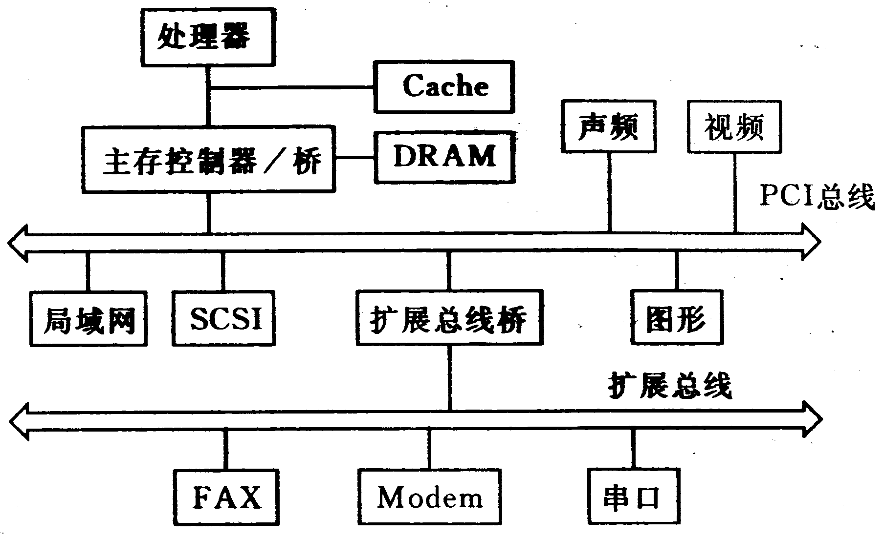
<number>/29
（单处理器，此时PCI总线作为系统总线）

Slide 19
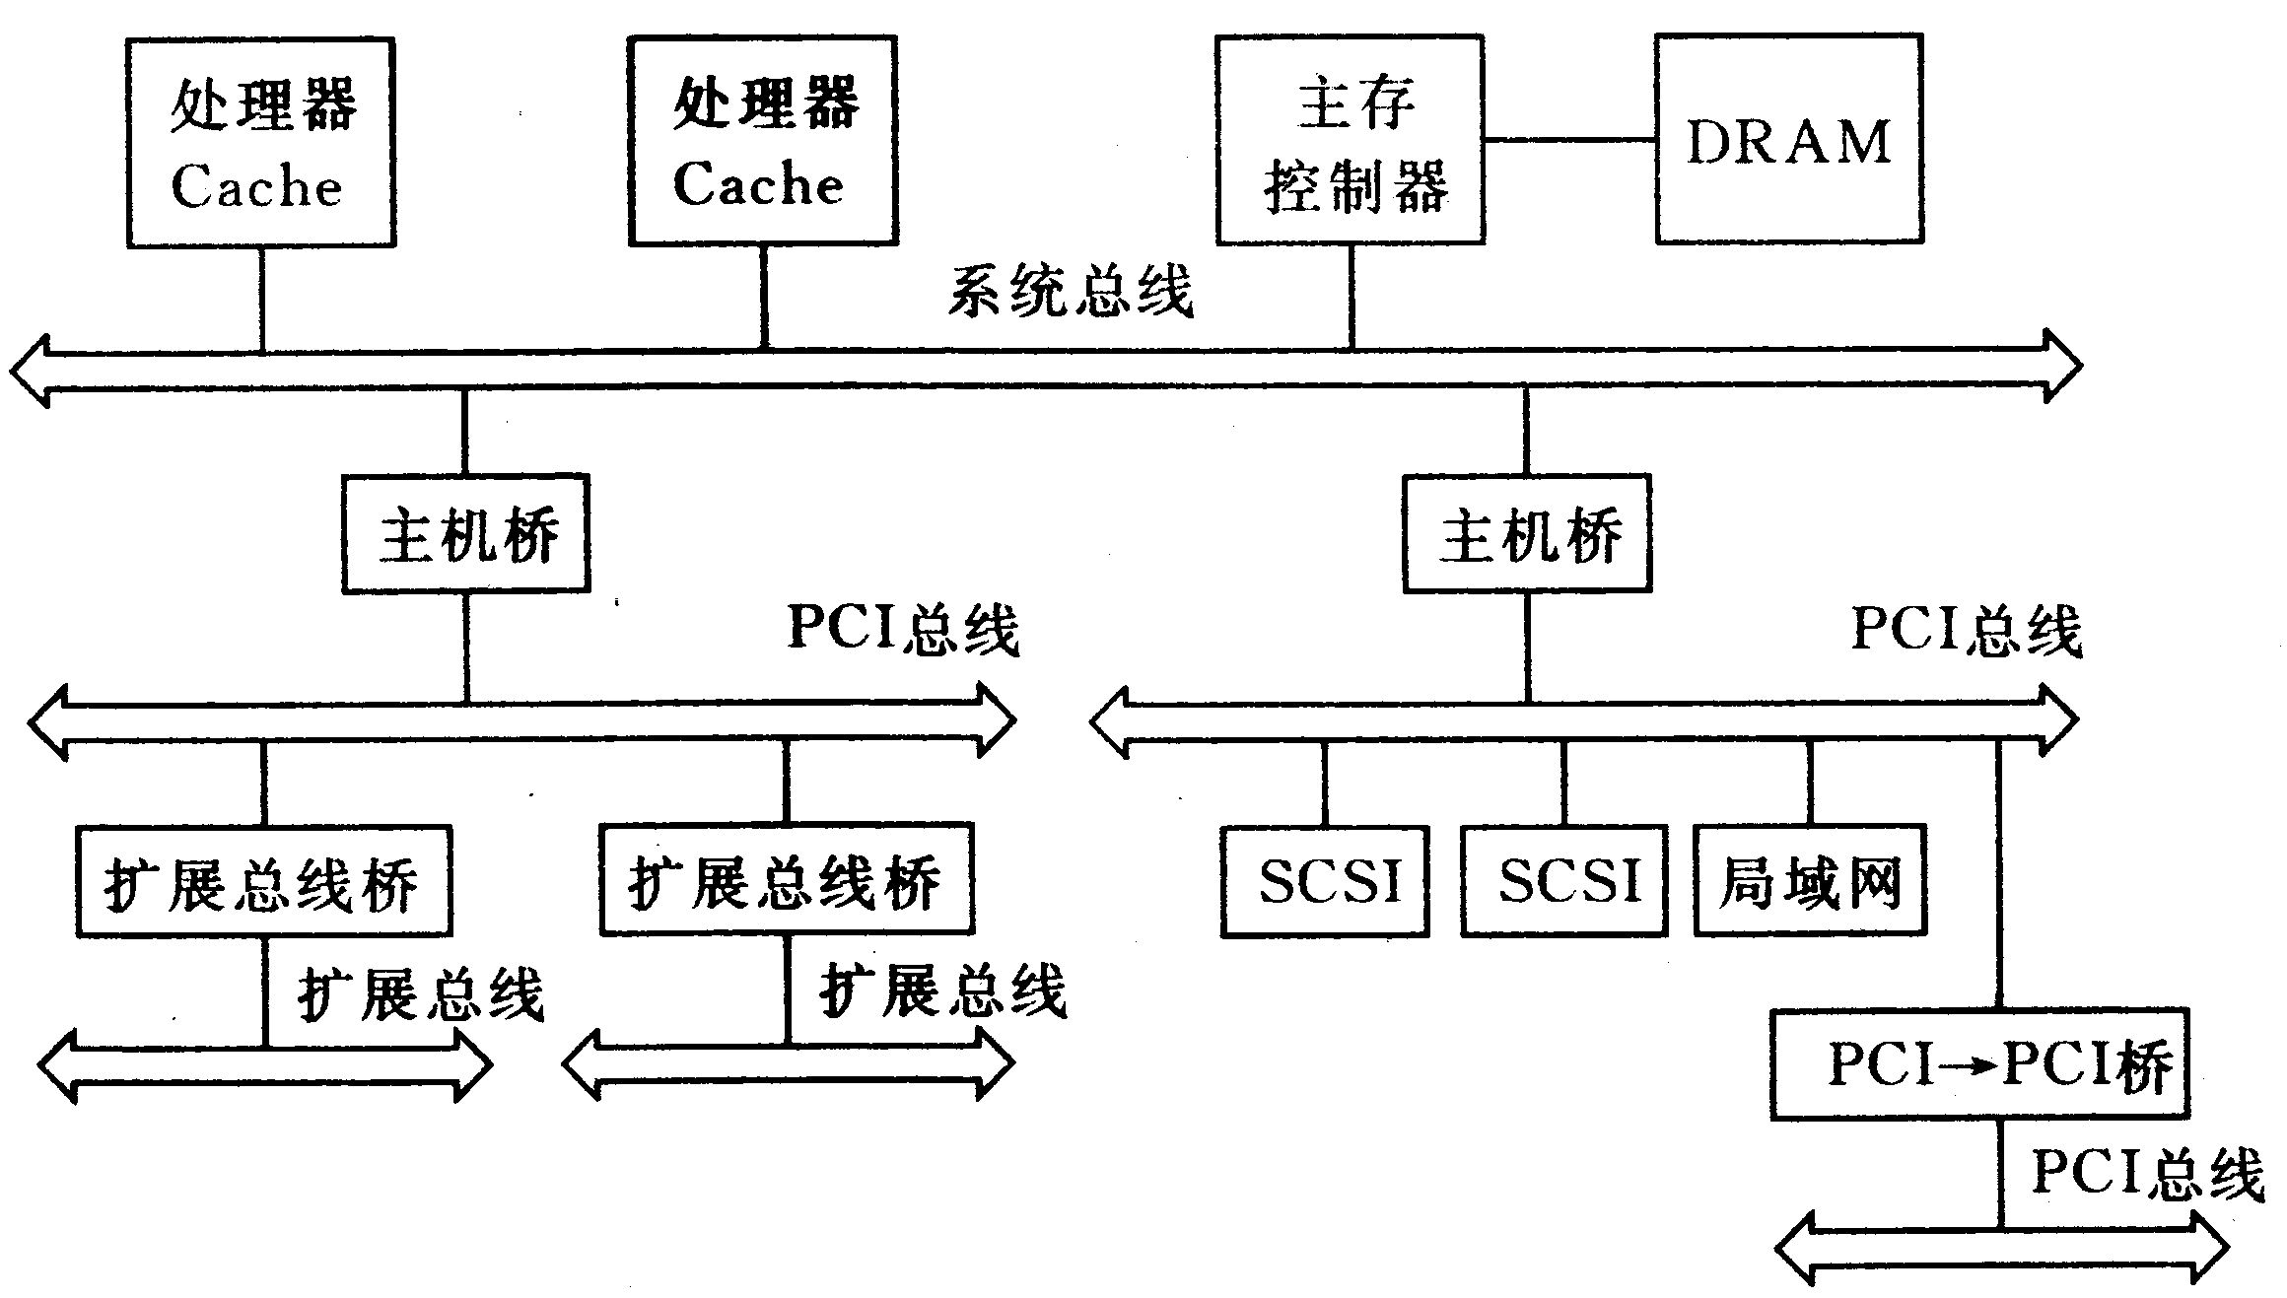
<number>/29
（多处理器，此时PCI总线作为局部总线）

Slide 20
PCI总线的信号组成
(1)必备信号
(2)可选信号
(1)必备信号
(2)可选信号
系统信号
地址和数据信号
接口控制信号
仲裁信号
错误报告信号
中断请求信号
高速缓存支持信号
64位总线扩展信号
JTAG边界扫描信号

Slide 21
PCI总线的仲裁
采用独立请求的集中式总线仲裁，如下图所示。
总线授权
总线请求信号
总线请求信号
总线授权
PCI仲裁器
设备1
…
设备n

Slide 22
5.1.3 接口类型与功能
I/O接口指主机和外设的交接部分，位于
系统总线和外设之间。
系统总线
外设
接口

Slide 23
一. 接口分类
系统总线
并
并
并
串
外设
1.按数据传送格式划分
接口
（1）并行接口
接口与系统总线、接口与外设均按并行方式传送数据。
数据各位同时传送。
适用于设备本身并行工作，距主机较近的场合。
（2）串行接口
接口与系统总线并行传送，接口与外设串行传送。
数据逐位分时传送。
适用于设备本身串行工作，或距主机较远，或需减少传送线的情况。
2.按时序控制方式划分
（1）同步接口
接口与系统总线的信息传送由统一时序信号控制。

Slide 24
（2）异步接口
系统总线
外设
接口与系统总线的信息传送采用异步应答方式。
接口
3.按I/O传送控制方式划分
（1）直接程序传送接口
（2）中断接口
（可采用查询方式）
（3）DMA接口
（可插入中断作DMA善后处理）
二. 接口主要功能
1.寻址
接收CPU送来的地址码，
选择接口中的寄存器供CPU访问。
2.数据缓冲
实现主机与外设的速度匹配。
缓冲深度与传送的数据量有关。

Slide 25
3.预处理
系统总线
串-并格式转换（串口）
外设
接口
数据通路寬度转换（并口）
电平转换
4.控制功能
传送控制命令与状态信息，实现I/O传送控制方式。

